Slide 1






Alexandre
Médecin spécialiste hôpital
Généralités
  Statut
  Hospitalier
  Structure
  CHU - CH
  Âge
  38 ans
  Catégorie de professionnel
  Hospitalo-universitaire
Relationnel
Citation
« Mon premier souci sera de rétablir, de préserver ou de promouvoir la santé dans tous ses éléments, physiques et mentaux, individuels et sociaux. Je respecterai toutes les personnes, leur autonomie et leur volonté, sans aucune discrimination selon leur état ou leurs convictions. J’interviendrai pour les protéger si elles sont affaiblies, vulnérables ou menacées dans leur intégrité ou leur dignité. Même sous la contrainte, je ne ferai pas usage de mes connaissances contre les lois de l’humanité. J’informerai les patients des décisions envisagées, de leurs raisons et de leurs conséquences. Je ne tromperai jamais leur confiance et n’exploiterai pas le pouvoir hérité des circonstances pour forcer les consciences. [,,,] » Serment d’Hypocrate
Maturité
numérique
Traits de caractère
615
professionnels en Occitanie
Bienveillant
Passionné
Pédagogue
Patient
Altruiste
Besoins et usages fonctionnels

Slide 2









Besoins
Contraintes
Communication facilitée avec les patients
Idem avec les autres professionnels de santé
Outils « lourd » et compliqués > chronophage
Les MSS : difficultés dans les usages, pas de formations
Généralités
Médias
Canaux
APM
LinkedIn
Mails classiques
A date : téléphone, mail non sécurisé > problème : interlocuteurs uniques avec patients et autres professionnels de santé.
Autre système : forum, chat (MSS citoyenne)
Relationnel
Formats recherchés
Intérêts
Vidéos
Présentiel
xxx
Cercle professionnel
Evénements
Maturité
numérique
Professionnel de santé, IDE,
Laboratoire de recherche
Pas les instances : ARS,…
Forte participation aux congrès nationaux + internationaux
Sujet : médical essentiellement
Préférence pour le présentiel
Avantage visio : replay
Eléments de langage
Qu’il accepte (intérêt) :
Vocabulaire ultra spécialisé
Médical, maladies
ChatGPT
Qu’il rejette :
xxx
Besoins et usages fonctionnels

Slide 3



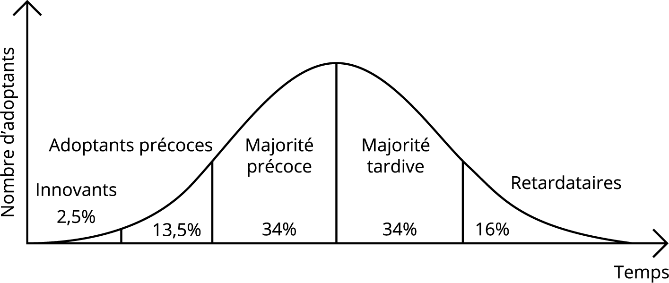




Motivation
xxx
Généralités
Maturité
Technologie
Très geek.
Beaucoup d’outil utilisés
« 10 ans de retard » avec les outils connus
Relationnel
Ordinateur
Téléphone du service
Adhésion e-santé
Outils métiers
Temps et simplicité
Application mobile : en mobilité on peut tout gérer
60% du temps à faire de l’informatique de quelque chose de simultané
Capacité d’apprentissage de l’outil (vocabulaire)
Dragon : dictée vocale
Dxcare : ne peut communiquer vers l’extérieur
Boite mail du CHU mais pas sécurisée
ViaTrajectoire
Web
Maturité
numérique
Gestion des problèmes
Craintes
Téléphone : les informaticiens prennent la main mais ça peut prendre du temps
Cyberattaque
Failles de sécurité
Besoins et usages fonctionnels

Slide 4







Besoins fonctionnels
Communiquer avec les patients : besoin d’un système autre que le téléphone
Généralités
Freins techniques des outils
Logiciels : multiplicité, fastidieux
N’utilise pas le mail sécurisé : personne n’a les mêmes boites sécurisées + pas formés à l’utilisation
Ne sait pas qu’il dispose d’une adresse sécurisée
Manque d’information +++
Attentes vis-à-vis de l’interopérabilité
Relationnel
xxx
Critères de sélection
Outils hors e-santé
xxx
Messagerie perso : vite débordée
Téléphone
Maturité
numérique
Utilisation outils du GRADeS
 | SPICO Discussions | SPICO Dossiers | Medimail | ViaTrajectoire | TéléO
Satisfaction
Nombre d’utilisateurs | … | ? | … | … | …
Ancienneté moyenne | .. |  | .. | .. | ..
Besoins et usages fonctionnels

